Slide 1
Umstellung auf OJS3.1 am Julius Kühn-Institut
Dr. Heike Riegler
Informationszentrum und Bibliothek
Erwin-Baur-Straße 27
06484 Quedlinburg
heike.riegler@julius-kuehn.de

Slide 2
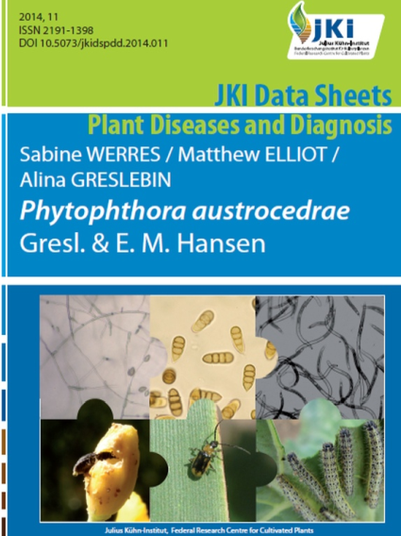
Das Julius Kühn-Institut
Bundesforschungsinstitut für Kulturpflanzen
Behörde des Bundesministeriums für Ernährung und Landwirtschaft
10 Standorte und etwa 1200 Beschäftigte (Stand 2016)
gegründet 1908 als Kaiserlich Biologische Reichsanstalt

Slide 3
OJS-Nutzung am JKI
OJS seit 2009
Hosting auf eigenem Server
multi journal Installation mit 16 Schriftreihen (davon 11 aktiv)
größtenteils CC-BY oder CC-BY-SA Lizenzen
- seit 2013 Nutzung des Editorial Workflow
seit 2014 parallel dazu Publikationsserver www.openagrar.de
(GBV-Entwicklung basierend auf MyCore)
direkt mit dem OJS arbeiten:
1 technische und inhaltliche Leitung
1 IT-Ansprechpartner (alles Server-seitige)
3 Journalmanager
1 Layouteditor
10 Section Editoren (davon 6 extern)
600+ Reviewer
1200+ Autoren

Slide 4
Timeline für die Umstellung von 2.4.8.1 auf 3.1.0.1
3/2017 Spiegeln des Produktivsystems -> Testupgrade auf 3.0
9-11/2017 Funktionen und Layout testen
- Grafiken und Texte vorbereiten
- Theme, CSS style und custom blocks erstellen
11/2017 Upgrade des Testsystems auf 3.1
11-12/2017 Testaccounts und -dokumente für Editoren
9.1.2018 Upgrade des Produktivsystems
https://ojs.openagrar.de/
1-2/2018 Layouteinstellungen, intensiver Nutzersupport

Slide 5
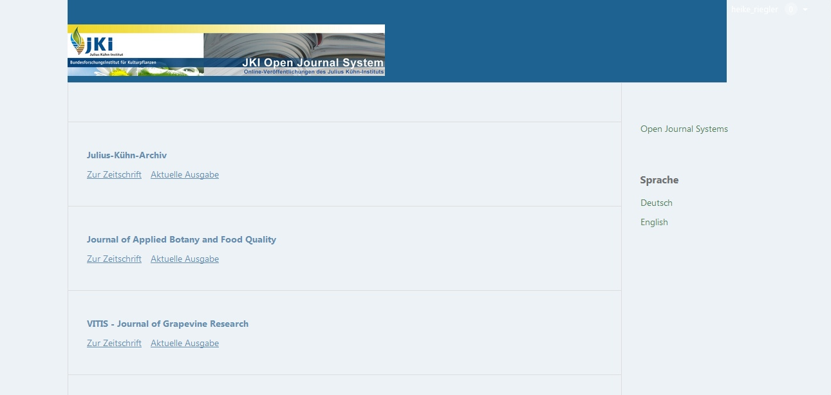
Layout Schritt für Schritt
Main Page nach dem Upgrade

Slide 6
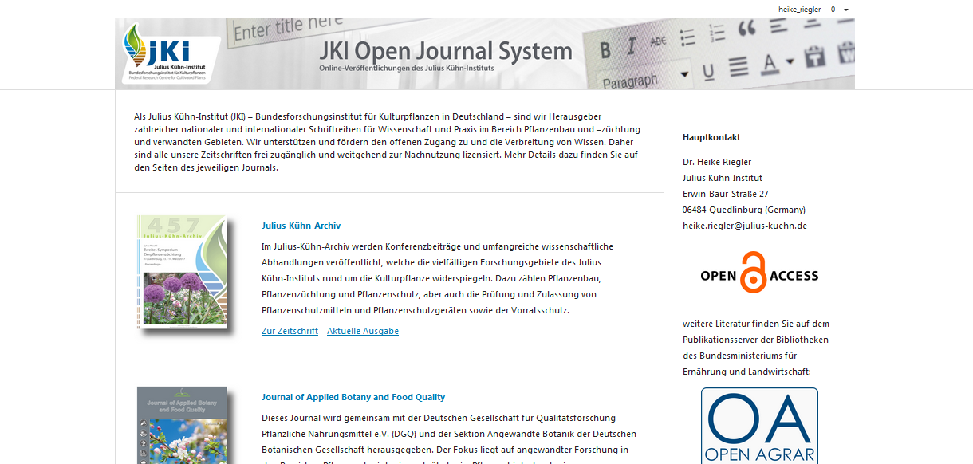
Layout Schritt für Schritt
Main Page mit Header, Custom Blocks, Journal Thumbnails und Text

Slide 7
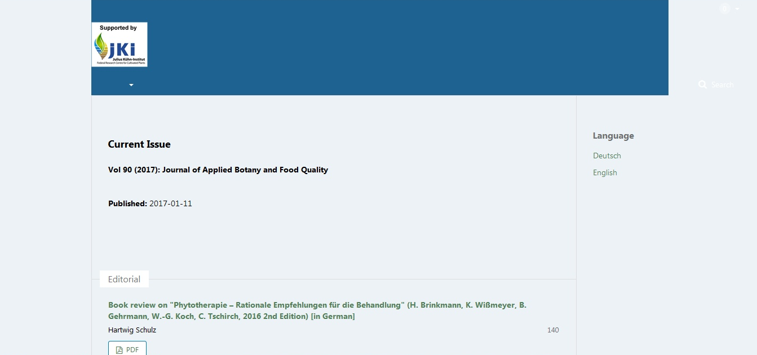
Layout Schritt für Schritt
direkt nach dem Upgrade

Slide 8
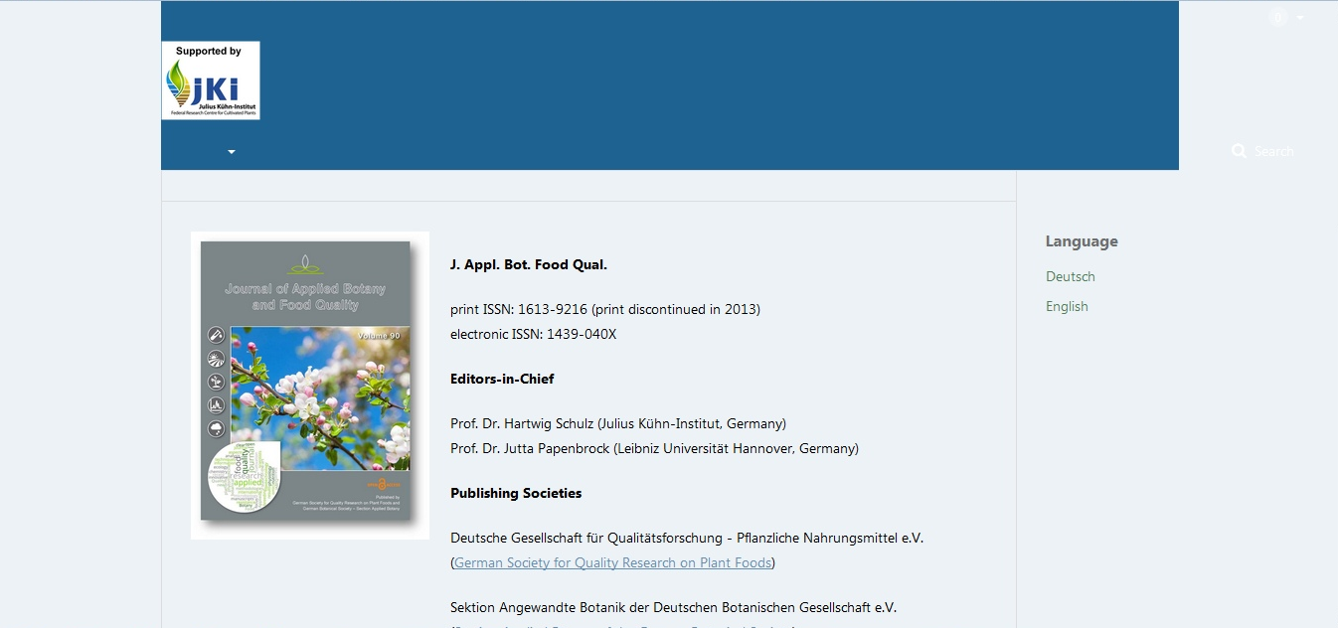
Layout Schritt für Schritt
Theme und CSS Stylesheet aktiviert

Slide 9
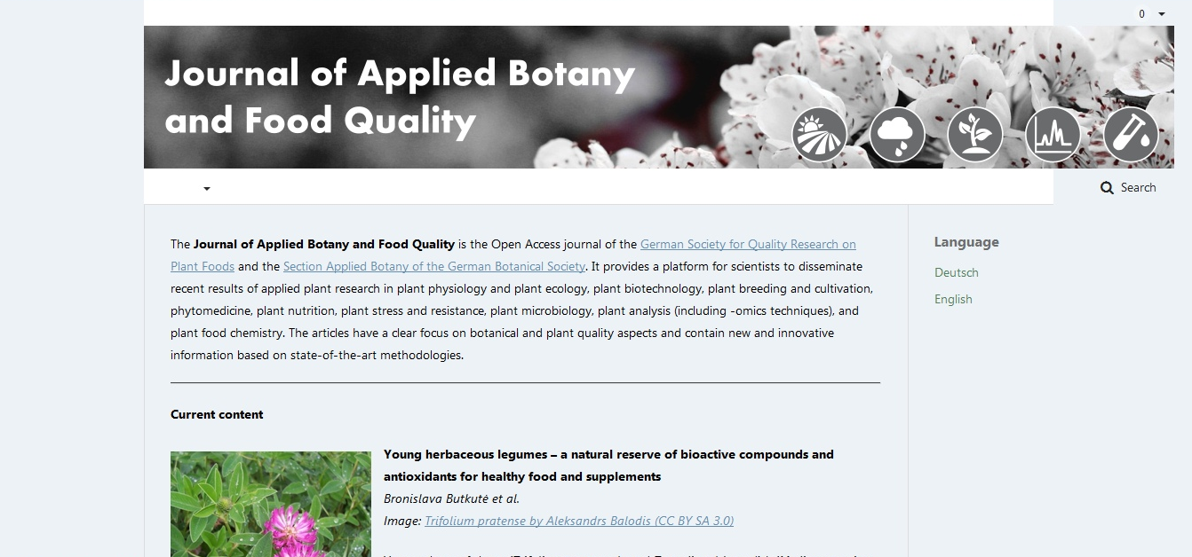
Layout Schritt für Schritt
Header und Additional Content hinzugefügt

Slide 10
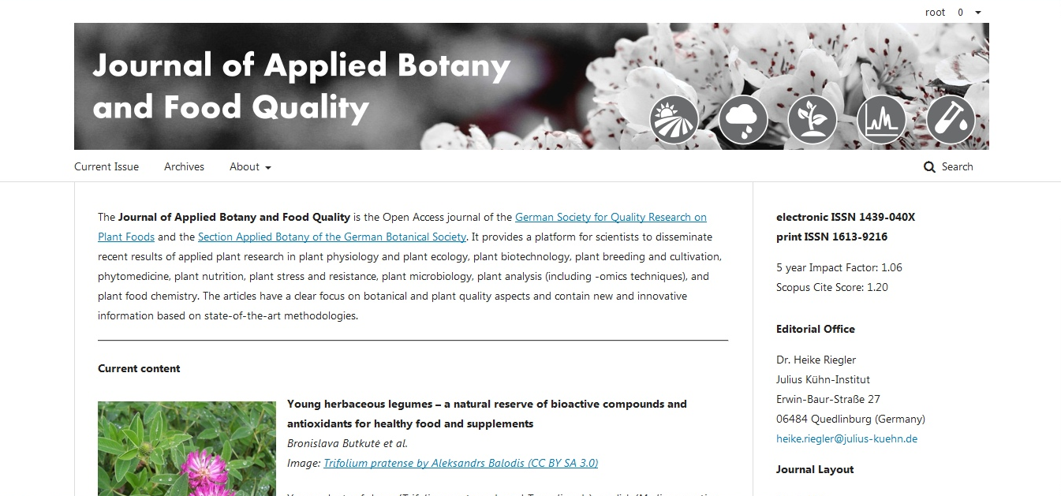
Layout Schritt für Schritt
Custom Blocks in Side bar, Hintergrundfarbe

Slide 11
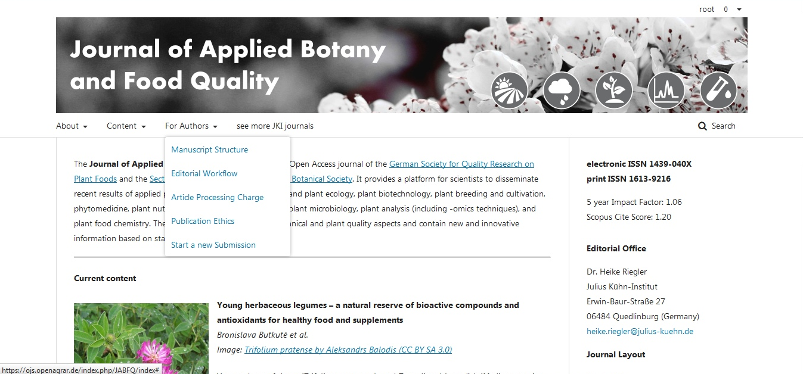
Layout Schritt für Schritt
Navigationsleiste individualisiert

Slide 12
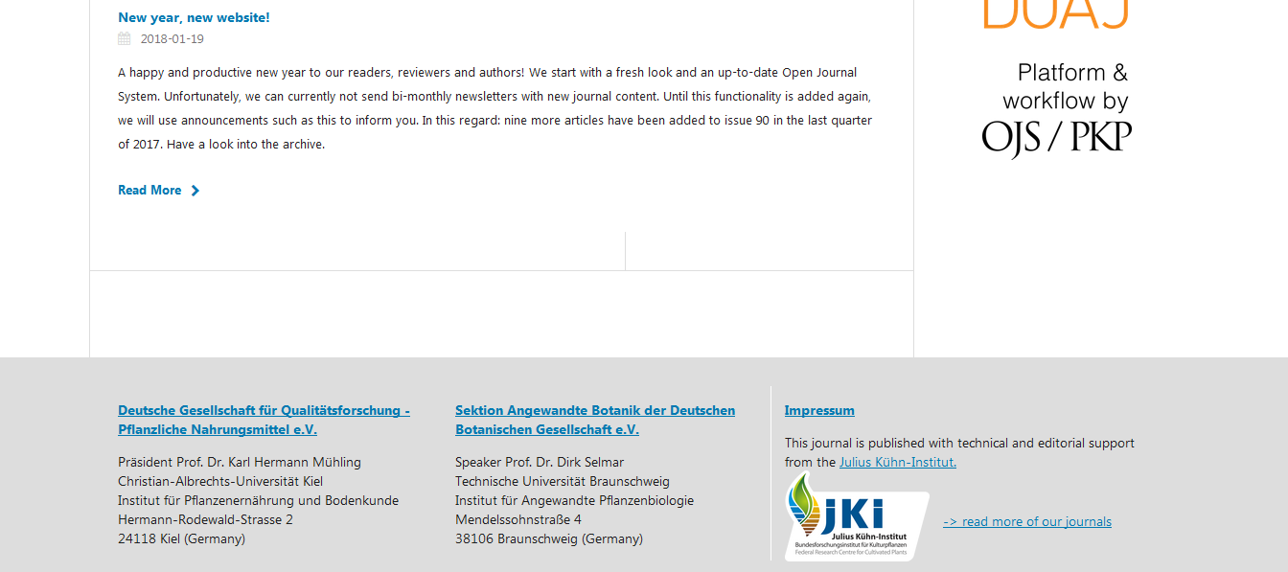
Layout Schritt für Schritt
Footer hinzufügen

Slide 13
Theme: indexJournal.tpl geändert
Header image
Navigation
Homepage image
Sidebar
Announcements
Latest issue
Additional content
Footer

Slide 14
Theme: indexJournal.tpl geändert
Header image
Navigation
Homepage image
Sidebar
Announcements
Latest issue
Additional content
Footer

Slide 15
Theme: indexJournal.tpl geändert
Header image
Navigation
Homepage image
Sidebar
Announcements
Latest issue
Additional content
Footer

Slide 16
Theme: indexJournal.tpl geändert
Header image
Navigation
Homepage image
Sidebar
Announcements
Latest issue
Additional content
Footer

Slide 17
Theme: indexJournal.tpl geändert
Header image
Navigation
Allgemeine Journal Beschreibung
Sidebar
Bild
Feature Article Titel
Abstract Abstract Abstract Abstract Abstract Abstract Abstract Abstract Abstract
Link zum Artikel
Announcements
Footer

Slide 18
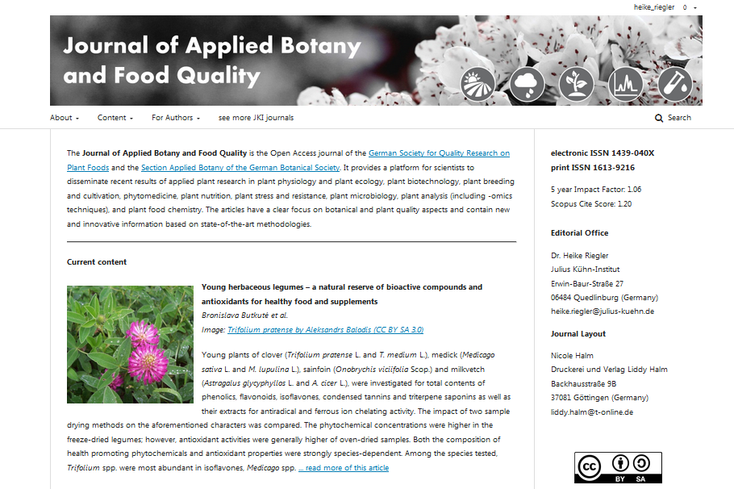
Theme: indexJournal.tpl geändert

Slide 19
CSS stylesheet
.pkp_brand_footer {display: none;}
.pkp_structure_content{padding-top: 0;}
/* Indexseite*/
.pkp_page_index .additional_content{border-top: 0;padding: 30px 30px 30px 30px;}
/* Header anpassen*/
.pkp_site_name{
padding-top: 0;
padding-bottom: 0;
}
.pkp_site_name .is_img img {
max-height: none;
}
.pkp_site_name > a {
padding-top: 0;
padding-bottom: 0;
}
/* Announcement auf volle Breite strecken (default: 65%)*/
.pkp_page_index .cmp_announcements > .obj_announcement_summary {
float: left;
width: 100%;
}

Slide 20
Was wir vermissen
- kursiv in Artikeltiteln (issue #2564 / Workaround aus Forum?)
- public folder für Vorlagen und Guidelines (issue #298 media library)
- Filtern der Submissions Liste nach Editoren (issue #2612)
- Unassign Reviewers nach deren Zustimmung (issue #2508)
- bei Doppelrolle Reviewer/Editor keine Editorenansicht mehr
- Versenden von Benachrichtigungen nur an registrierte Leser (Newsletter / Table of contents alert)
Anbindung an Publikationsserver
Fazit: Modern, individualisierbar, tolle neue Funktionen - sehr
empfehlenswert.

